Slide 1
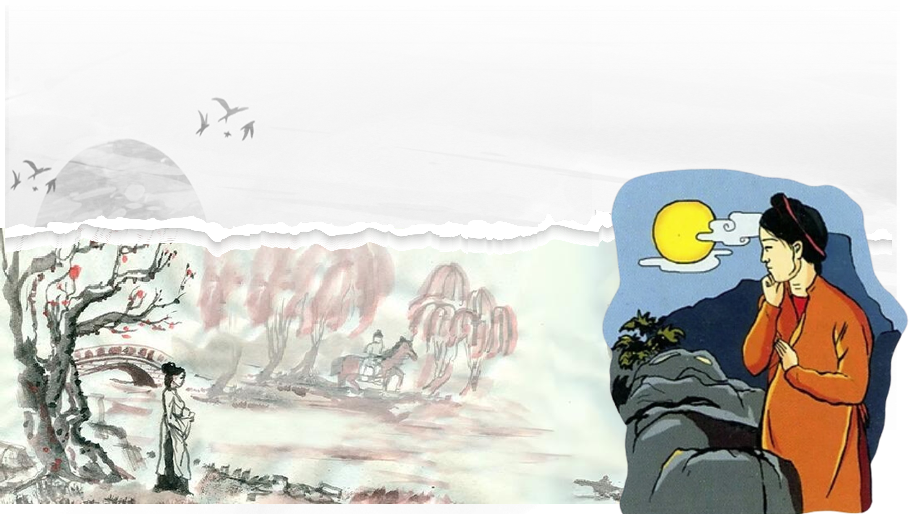

Bài 2: Những cung bậc tâm trạng
Văn bản 1. Buổi tiễn đưa
Trích “Chinh phụ ngâm”, nguyên tác ĐẶNG TRẦN CÔN, bản dịch của ĐOÀN THỊ ĐIỂM (?)
Notes:
Giáo án của Thảo Nguyên 0979818956

Slide 2

Câu 1
Em hãy trình bày hiểu biết về một cuộc chiến đã xảy ra trên
đất nước ta trong khoảng đầu thế kỷ XVIII?
+ Trịnh - Nguyễn phân tranh: phân chia lãnh thổ giữa chế độ “vua Lê chúa Trịnh” ở phía bắc sông Gianh (Đàng Ngoài) và chúa Nguyễn cai trị ở phía nam (Đàng Trong), mở đầu khi Trịnh Tráng đem quân đánh Nguyễn Phúc Nguyên năm 1627 và kết thúc vào năm 1777 khi chúa Nguyễn sụp đổ.
+ Khởi nghĩa Nguyễn Dương Hưng (1737) ở Sơn Tây.

Slide 3
+ Khởi nghĩa Nguyễn Danh Phương (1740 - 1751) ở khu vực nay thuộc các tỉnh Vĩnh Phúc, Phú Thọ.
+ Khởi nghĩa Nguyễn Hữu Cầu (1741 - 1751) xuất phát từ Đồ Sơn (Hải Phòng), di chuyển lên Kinh Bắc (Bắc Giang, Bắc Ninh), uy hiếp kinh thành Thăng Long rồi xuống Sơn Nam, vào Thanh Hoá, Nghệ An.
+ Khởi nghĩa Hoàng Công Chất (1739 - 1769) trên địa bàn trấn Sơn Nam.

Slide 4
Câu 2
Nêu sự khác biệt giữa các cuộc tiễn đưa trong chiến tranh và
trong hoàn cảnh bình thường của cuộc sống?
HS: Hình dung sự khác biệt của hai bối cảnh xã hội đặt ra những
vấn đề/ nguy cơ khác nhau thế nào đối với người lên đường.

Slide 5
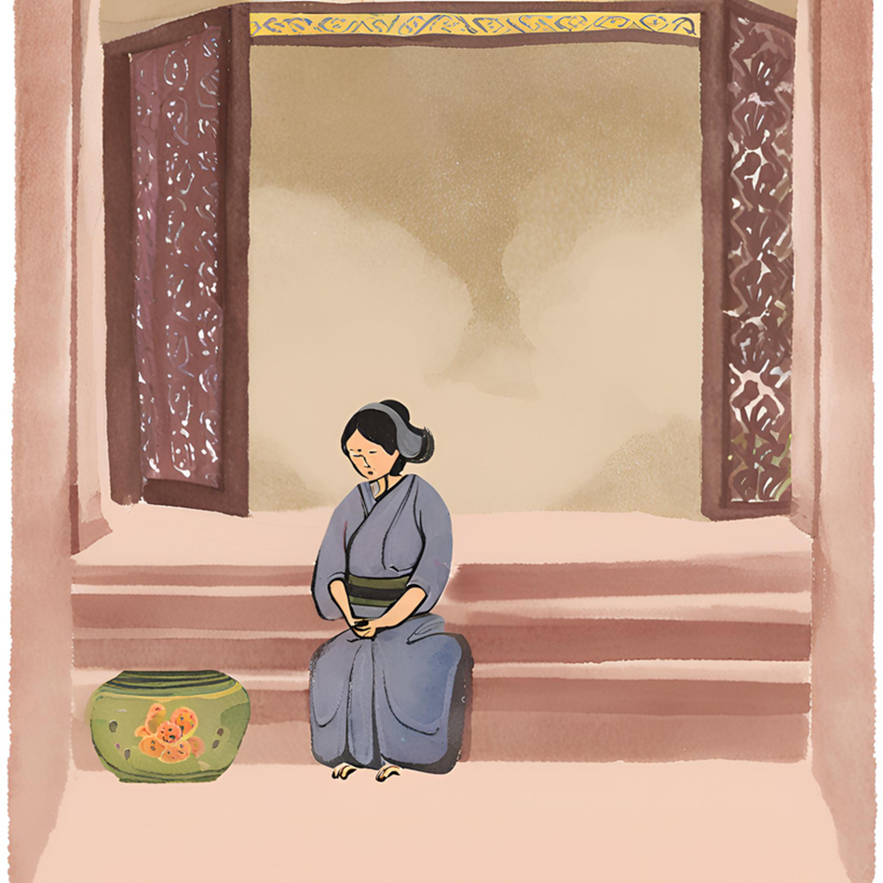
I.
Đọc – Tìm hiểu chung
Notes:
Giáo án của Thảo Nguyên 0979818956

Slide 6
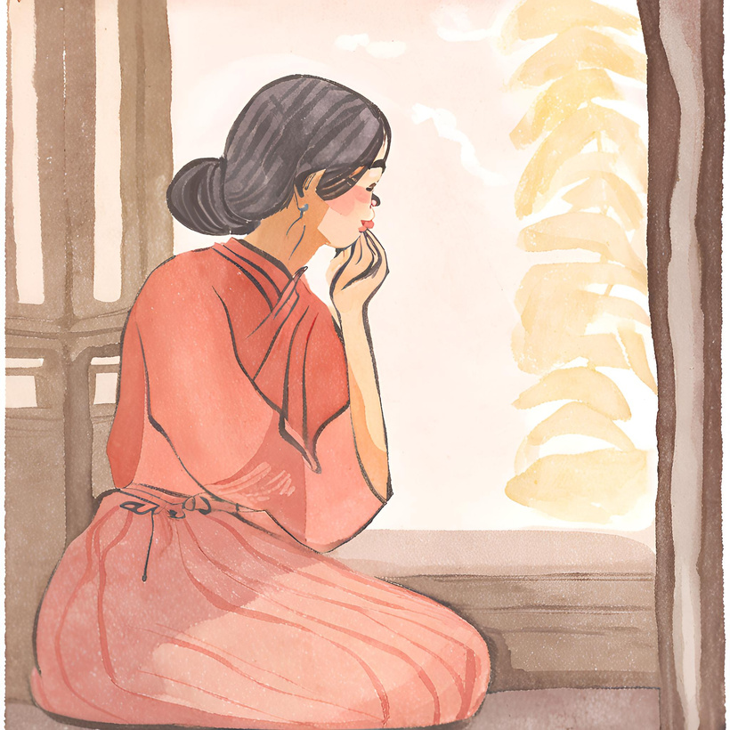
1. Đọc – chú thích
a. Đọc
- Đọc to, rõ ràng, diễn cảm, giọng đọc trầm buồn, lắng đọng và thể hiện nỗi niềm xót xa,…
- Chú ý sử dụng các chiến lược đọc trong các thẻ chỉ dẫn: theo dõi, hình dung.
Notes:
Giáo án của Thảo Nguyên 0979818956

Slide 7


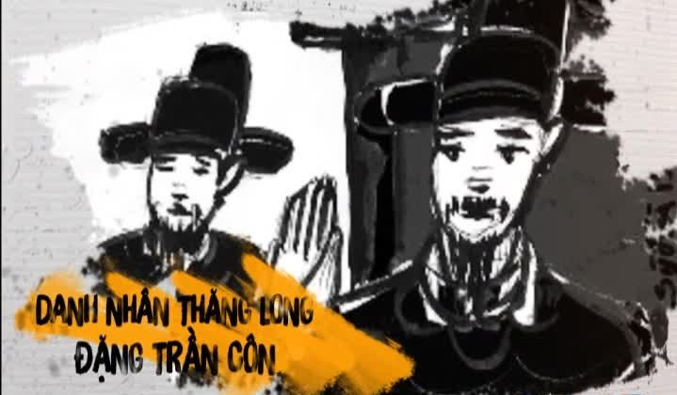
2. Khám phá chung
a. Tác giả, dịch giả
- Sống khoảng thế kỉ XVIII
- Quê: làng Mọc (làng Nhân Mục), nay thuộc Hà Nội.
- Ông đỗ hương cống, làm quan tới chức Ngự sử đài chiếu khám.
- Tác phẩm của ông chú trọng thể hiện tình cảm riêng tư, nỗi niềm trắc ẩn của con người
- Sáng tác tiêu biểu: “Chinh phụ ngâm khúc”, “Tiêu tương bát cảnh”, ba bài phú “Trương Hàn thuần lô, Trương Lương bố ý, Khấu môn thanh,…
Tranh minh họa tác giả
Đặng Trần Côn
Notes:
Giáo án của Thảo Nguyên 0979818956

Slide 8
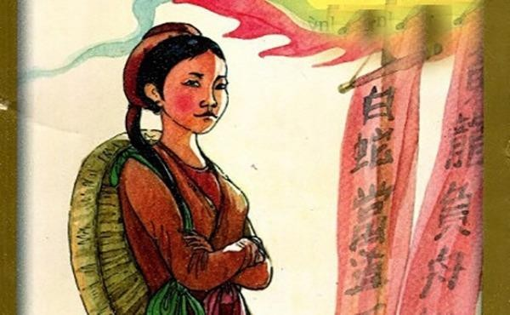
a. Tác giả, dịch giả
- Đoàn Thị Điểm (1705 – 1748),
- Hiệu là Hồng Hà nữ sĩ
- Quê ở Hưng Yên.
- Nữ sĩ sáng tác văn thơ bằng cả chữ Hán và chữ Nôm, hiện còn lưu lại các tác phẩm như “Truyền kì tân phả”, “Nữ trung tùng phận” và một số bài thơ.
- Bản dịch “Chinh phụ ngâm” nổi tiếng hiện đang lưu hành được nhiều học giả khẳng định là của nữ sĩ.
Ảnh minh họa dịch giả
Đoàn Thị Điểm
Notes:
Giáo án của Thảo Nguyên 0979818956

Slide 9
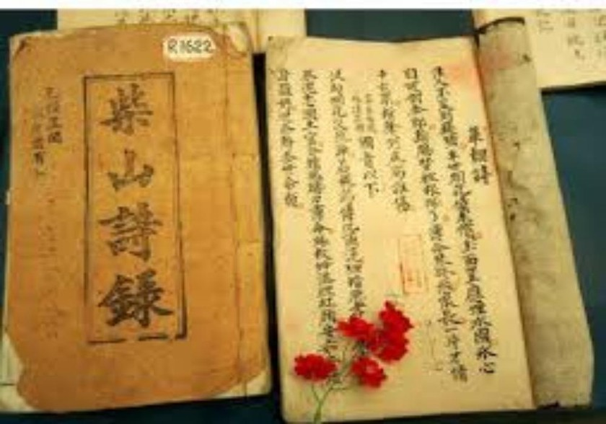
Bìa cuốn diễn Nôm Chinh phụ ngâm khúc
Notes:
Giáo án của Thảo Nguyên 0979818956

Slide 10

b. Tác phẩm
* Tác phẩm “Chinh phụ ngâm”
Hoàn cảnh sáng tác:
Khoảng năm 1740 – 1742, xã hội rốn ren, mâu thuẫn nội bộ phong kiến dẫn đến các cuộc chiến tranh, nhiều trai tráng phải ra trận. Đặng Trần Côn cảm động trước nỗi khổ đau mất mát của con người, nhất là những người vợ lính trong chiến tranh, đã viết “Chinh phụ ngâm”
Notes:
Giáo án của Thảo Nguyên 0979818956

Slide 11
b. Tác phẩm
* Tác phẩm “Chinh phụ ngâm”
Nhan đề
“Chinh phụ ngâm”/”Chinh phụ ngâm khúc”: Khúc ngâm của người phụ nữ có chồng ra trận.
Notes:
Giáo án của Thảo Nguyên 0979818956

Slide 12
b. Tác phẩm
* Tác phẩm “Chinh phụ ngâm”
Thể loại:
Ngâm/ngâm khúc
+ Nguyên tác chữ Hán: thể trường đoản cú
+ Bản dịch Nôm: thể song thất lục bát
Thể thơ:
Dung lượng
+ Nguyên tác chữ Hán: 478 câu thơ
+ Bản dịch Nôm: 408 câu thơ
Notes:
Giáo án của Thảo Nguyên 0979818956

Slide 13
2. Tìm hiểu chung
b. Tác phẩm
* Đoạn trích “Buổi tiễn đưa”
Vị trí
gồm 52 câu thơ (Từ câu 13 đến câu 64)
Nội dung đoạn trích
thể hiện những tình cảm đầy lưu luyến của người chinh phu và người chinh phụ lúc chia tay.
Notes:
Giáo án của Thảo Nguyên 0979818956

Slide 14
b. Tác phẩm
* Đoạn trích “Buổi tiễn đưa”
Bố cục
+ Phần 1: 12 câu đầu – Tâm trạng của người chinh phu lúc chuẩn bị lên đường
+ Phần 2: 16 câu tiếp – Tâm trạng của người chinh phụ trước buổi biệt li
+ Phần 3: 12 câu sau – Tâm trạng của người chinh phụ trong cảnh biệt li
+ Phần 4: 12 câu cuối – Tâm trạng của người chinh phụ sau lúc chia li
Notes:
Giáo án của Thảo Nguyên 0979818956

Slide 15
II. Khám phá văn bản
1.Đặc điểm của thể thơ song thất lục bát
thể hiện trong đoạn trích
Notes:
Giáo án của Thảo Nguyên 0979818956

Slide 16

a. Số tiếng trong mỗi câu thơ
Tuân thủ mô hình song thất (2 câu 7 tiếng) lục bát (một câu 6 tiếng 1 câu 8 tiếng)
Tiếng địch thổi nghe chừng đồng vọng,
Hàng cờ bay trông bóng phất phơ.
Dấu chàng theo lớp mây đưa,
Thiếp nhìn rặng núi ngẩn ngơ nỗi nhà.
Song thất
Lục bát
Notes:
Giáo án của Thảo Nguyên 0979818956

Slide 17
b. Về vần
Tiếng địch thổi nghe chừng đồng vọng,
Hàng cờ bay trông bóng phất phơ.
Dấu chàng theo lớp mây đưa,
Thiếp nhìn rặng núi ngẩn ngơ nỗi nhà.
- Vần lưng (yêu vận):
chừng, bóng, ngơ
- Vần chân (cước vận):
vọng, phơ, đưa, nhà
Notes:
Giáo án của Thảo Nguyên 0979818956

Slide 18
c. Về thanh điệu
Tiếng địch thổi nghe chừng đồng vọng,
Hàng cờ bay trông bóng phất phơ.
Dấu chàng theo lớp mây đưa,
Thiếp nhìn rặng núi ngẩn ngơ nỗi nhà.
B T
B T B
B T B
B T B B
Tuân thủ thanh bằng (B) – trắc (T) của các tiếng ở một số vị trí trong câu thơ
Notes:
Giáo án của Thảo Nguyên 0979818956

Slide 19

d. Về nhịp
Tiếng địch thổi nghe chừng đồng vọng,
Hàng cờ bay trông bóng phất phơ.
Dấu chàng theo lớp mây đưa,
Thiếp nhìn rặng núi ngẩn ngơ nỗi nhà.
- Cặp song thất: lẻ trước, chẵn sau (3/4)
- Cặp lục bát: theo thể lục bát (2/4), (4/4)
Notes:
Giáo án của Thảo Nguyên 0979818956

Slide 20

Sự khác biệt giữa thể thơ song thất lục bát và thể thơ lục bát
+ Thơ song thất lục bát được thể hiện bằng các câu thơ dài ngắn phong phú hơn thơ lục bát
+ Do cặp câu song thất đan xen cặp câu lục bát, vần chân ở câu lục sẽ hiệp với vần chân ở câu thất (thay vì câu bát trong thơ lục bát) liền trước nó; vần chân ở câu bát sẽ hiệp vần với vần lưng ở câu thất (thay vì hiệp với vần chân ở câu lục trong câu thơ lục bát liền sau nó.
+ Có cách ngắt nhịp linh hoạt hơn (nhịp chẵn kết hợp nhịp lẻ trong một câu thơ) so với thơ lục bát)
Notes:
Giáo án của Thảo Nguyên 0979818956

Slide 21
Hoạt động nhóm bàn
Đề xuất phương án ngắt nhịp bốn câu thơ sau và cho biết tác dụng của cách ngắt nhịp đó.
Ngòi đầu cầu nước trong như lọc,
Đường bên cầu cỏ mọc còn non.
Đưa chàng lòng dằng dặc buồn,
Bộ khôn bằng ngựa thủy khôn bằng thuyền.
Notes:
Giáo án của Thảo Nguyên 0979818956

Slide 22
Gợi ý phương án 1
Ngòi đầu cầu nước trong như lọc,
Đường bên cầu cỏ mọc còn non.
Đưa chàng lòng dằng dặc buồn,
Bộ khôn bằng ngựa thủy khôn bằng thuyền.
Đảm bảo được tính liên kết của từ, cụm từ, tạo nhịp điệu đều đặn, dàn trải, đem lại cảm xúc về một nỗi buồn man mác, mênh mang của con người và cảnh vật.
Notes:
Giáo án của Thảo Nguyên 0979818956

Slide 23
Gợi ý phương án 2
Ngòi đầu cầu nước trong như lọc,
Đường bên cầu cỏ mọc còn non.
Đưa chàng lòng dằng dặc buồn,
Bộ khôn bằng ngựa thủy khôn bằng thuyền.
Cách ngắt nhịp có tính “phá cánh” giúp người đọc cảm nhận rõ hơn về nỗi buồn, tâm sự của đối tượng, chi tiết cần quan tâm “nước”, “cỏ”
Notes:
Giáo án của Thảo Nguyên 0979818956

Slide 24
2: Tâm trạng, nỗi niềm của nhân vật
Notes:
Giáo án của Thảo Nguyên 0979818956

Slide 25

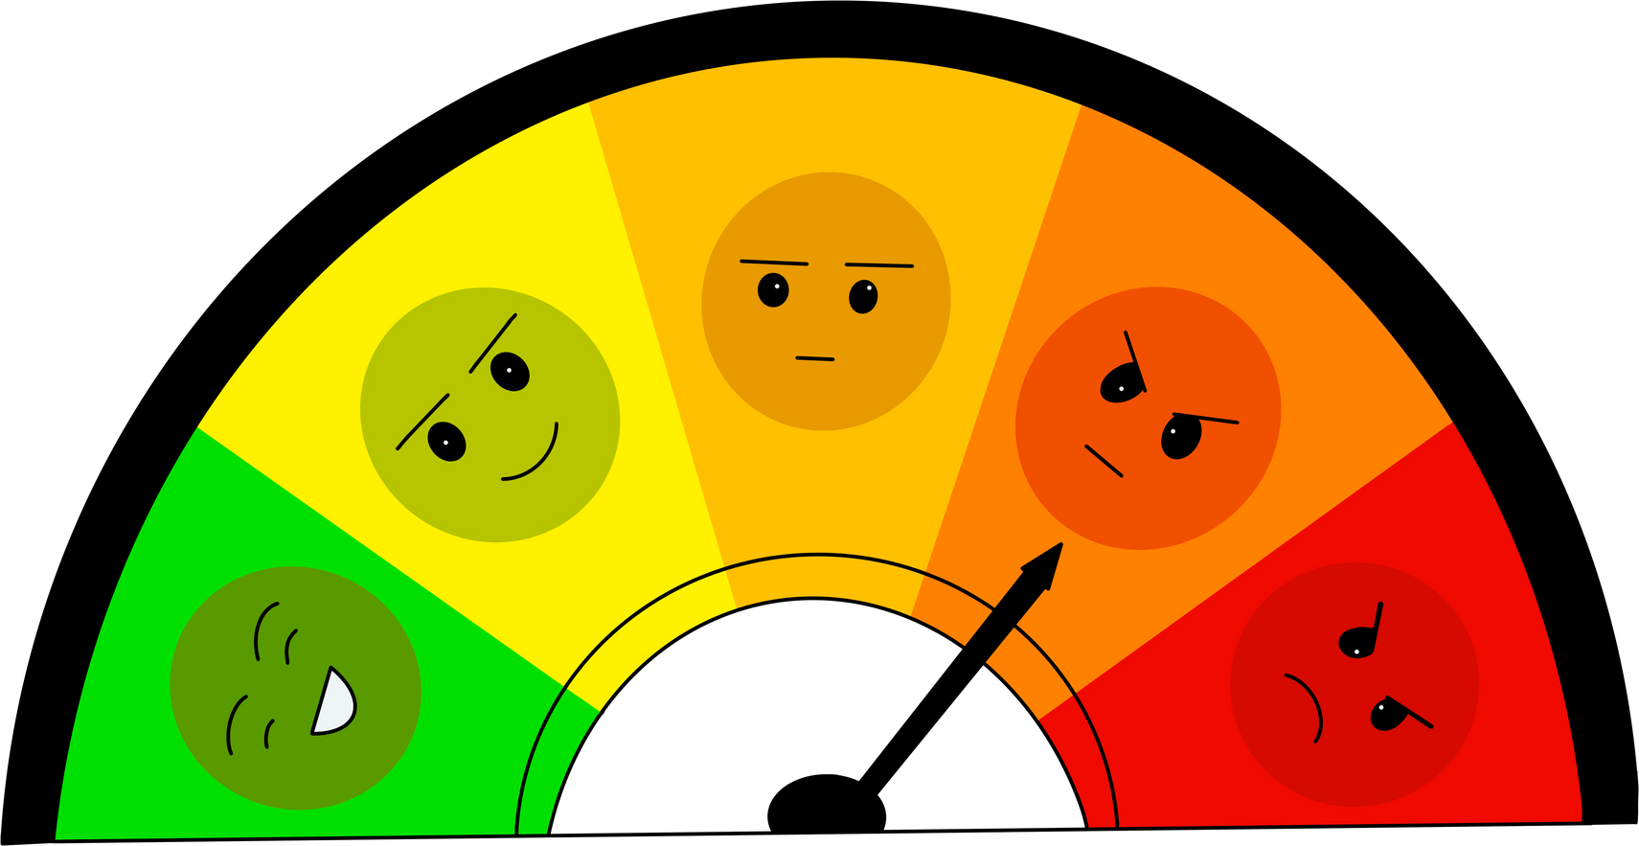

Nhóm 4: Hãy phân tích tâm trạng của người chinh phụ và hình ảnh người chinh phu sau lúc chia li. (12 câu cuối)
TRẠM 4
TRẠM DỪNG
CẢM XÚC
Nhóm 2: Tìm những chi tiết miêu tả tâm trạng, cảm xúc của người chinh phụ trước buổi biệt li (16 câu tiếp)
Nhóm 3: Trong cảnh biệt li, tâm trạng, cảm xúc người chinh phụ và hình ảnh người chinh phụ được thể hiện như thế nào? (12 câu sau)
TRẠM 3
TRẠM 2
Nhóm 1:
Tìm những chi tiết miêu tả tâm trạng và khát vọng của người chinh phu lúc chuẩn bị lên đường. (12 câu đầu)
TRẠM 1
Notes:
Giáo án của Thảo Nguyên 0979818956

Slide 26
a. Trước buổi biệt li
Người chinh phụ
Người chinh phu
- Buồn đau, lưu luyến: “lòng dằng dặc buồn, phiền chẳng rửa, dạ chẳng khuây, một bước dây dây lại dừng”
- Vương vấn, quyến luyến, nhưng vì hiểu người chinh phu có khát khao lập công danh “săn Lâu Lan, tới Man Khê bàn sự Phục Ba” nên đành để chồng ra trận
- Bịn rịn, luyến tiếc với vợ con; sầu thương khi nghĩ tới chiến trường: “lòng bận thê noa, sầu lên, oán ra”
- Dũng mãnh, khát khao công danh sự nghiệp: “vốn dòng hào kiệt, mong tiến bệ rồng, chí làm trai dặm nghìn da ngựa/ gieo Thái Sơn nhẹ tựa hồng mao…”
→ Ước vọng công hầu chiến thắng khát vọng hạnh phúc lứa đôi.
→ Yêu chồng, hiểu chồng, buồn vì phải xa chồng
Notes:
Giáo án của Thảo Nguyên 0979818956

Slide 27




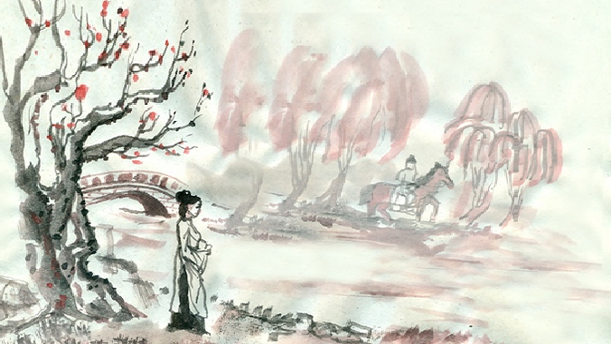
Chia sẻ phút
Tiễn chồng ra trận, người chinh phụ mong muốn điều gì? Theo em, vì sao “đưa chàng lòng dằng dặc buồn” nhưng người chinh phụ vẫn để chồng lên đường ra trận?
Notes:
Giáo án của Thảo Nguyên 0979818956

Slide 28

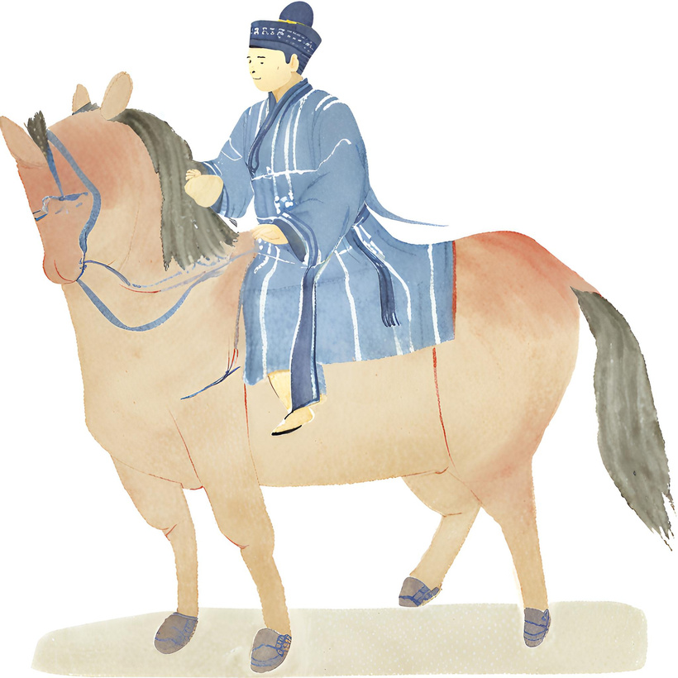
b. Trong cảnh biệt li
Người chinh phụ
Người chinh phu
- Cảm xúc được thể hiện trực tiếp: “bùi ngùi, đoạn trường, ngẩn ngơ”
➔ Xót xa, đau đớn vô cùng
➔ Sự ra đi của người chinh phu để lại nỗi đau quá lớn trong lòng người chinh phụ.
- Gắn liền với âm thanh “nhạc ngựa, tiếng trống, tiếng địch” và không gian “doanh Liễu, Tràng Dương…”.
➔ Âm thanh xáo trộn, xa vắng, không gian xa xôi rộng lớn
Notes:
Giáo án của Thảo Nguyên 0979818956

Slide 29
c. Sau lúc chia li
Người chinh phụ
Người chinh phu
- Lo lắng bất an khi nghĩ chồng phải đối mặt với hiểm nguy gian khổ
- Cô đơn, trống trải, tuyệt vọng trong căn phòng vắng lặng “buồng cũ chiếu chăn”, cảnh còn mà người đã xa vắng
- Câu hỏi tu từ “Lòng chàng ý thiếp ai sầu hơn ai?”
→ Sự đồng cảm, chia sẻ nỗi đau giữa người chồng và người vợ
- Gắn liền với không gian xa xôi, cách quê hương ngàn dặm: Tiêu Tương, Hàm Dương…”
→ Nỗi sầu chia li dằng dặc, mức độ tăng dần
Notes:
Giáo án của Thảo Nguyên 0979818956

Slide 30
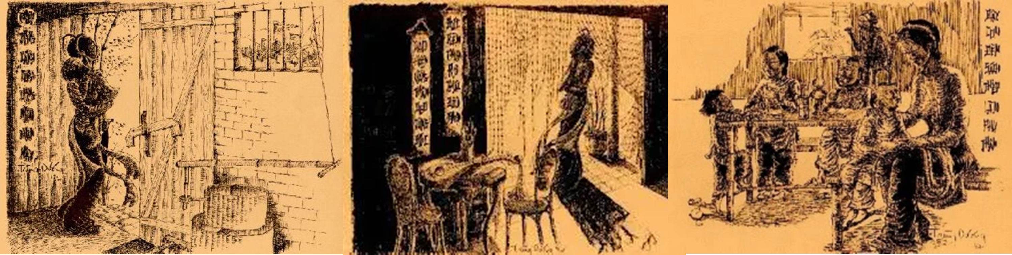
3.
Một số đặc sắc nghệ thuật
Notes:
Giáo án của Thảo Nguyên 0979818956

Slide 31
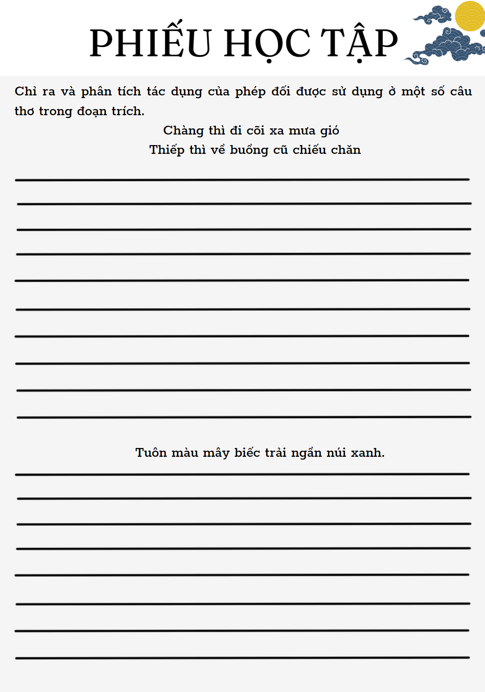
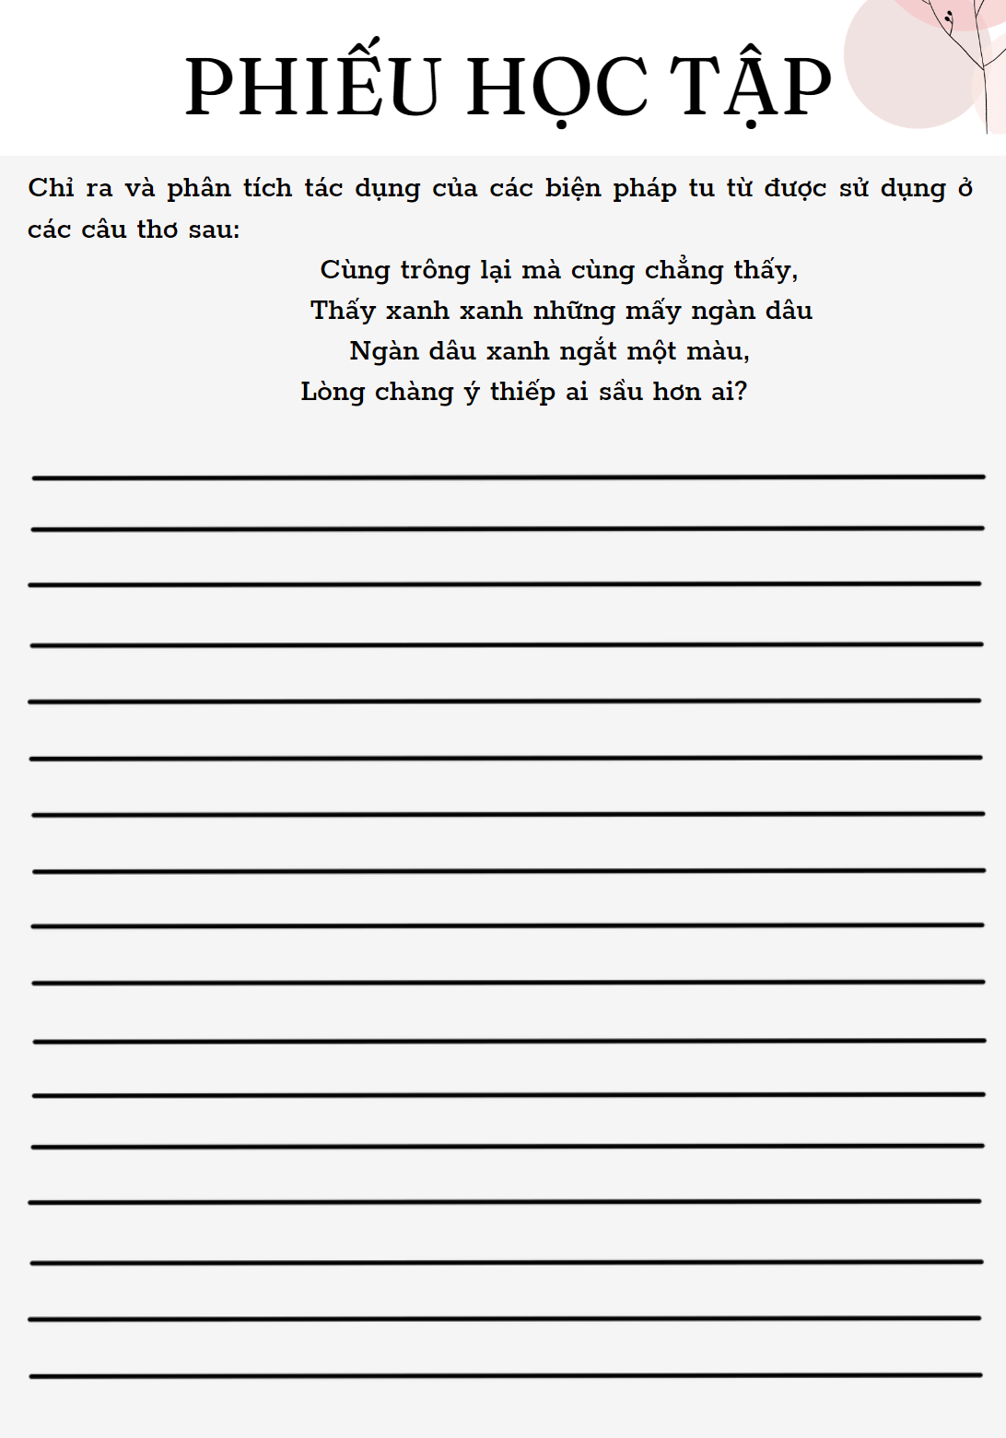
Notes:
Hoạt động nhóm (4 nhóm)

Slide 32


a. Phép đối
*Đối liên (mỗi câu thơ là một liên/vế)
- Về ngữ pháp
Chàng thì đi cõi xa mưa gió
Thiếp thì về buồng cũ chiếu chăn
Vế đối 1
CN
VN
Vế đối 2
CN
VN
→ Sử dụng cùng 1 cấu trúc ngữ pháp, tạo sự hô ứng
Notes:
3.

Slide 33
a. Phép đối
*Đối liên (mỗi câu thơ là một liên/vế)
- Về ngắt nhịp
Chàng thì đi cõi xa mưa gió
Thiếp thì về buồng cũ chiếu chăn
Vế đối 1
3/2/2
Vế đối 2
→ Lẻ trước, chẵn sau, tạo âm hưởng sóng đôi
Notes:
3. Chỉ ra và phân tích tác dụng của phép đối được sử dụng ở một số câu thơ trong đoạn trích.

Slide 34

a. Phép đối
*Đối liên (mỗi câu thơ là một liên/vế)
- Về nội dung, ý nghĩa
Chàng thì đi cõi xa mưa gió
Thiếp thì về buồng cũ chiếu chăn
Vế đối 1
Vế đối 2
Đối tượng được miêu tả
Hành động/ tâm trạng
→ Nhấn mạnh sự chia lìa, cùng những khó khăn của người chinh phu và chinh phụ khi không được ở bên nhau.
Notes:
3. Chỉ ra và phân tích tác dụng của phép đối được sử dụng ở một số câu thơ trong đoạn trích.

Slide 35
a. Phép đối
*Tiểu đối (đối ngay trong một câu thơ)
- Về ngữ pháp
ĐT
Bổ ngữ
Bổ ngữ
Tuôn màu mây biếc trải ngần núi xanh.
ĐT
Vế đối trước
Vế đối sau
cụm động từ
cụm động từ
đảo ngữ
đảo ngữ
Notes:
3. Chỉ ra và phân tích tác dụng của phép đối được sử dụng ở một số câu thơ trong đoạn trích.

Slide 36

a. Phép đối
*Tiểu đối (đối ngay trong một câu thơ)
- Về nội dung, ý nghĩa
ĐT
Bổ ngữ
Bổ ngữ
Tuôn màu mây biếc trải ngần núi xanh.
ĐT
Biểu thị sự di chuyển từ trong ra thành dòng, thành luồng, nhiều và liên tục
Hình ảnh của mây trời (gợi sự xa xôi)
Biểu thị sự mở rộng ra trên bề mặt
Hình ảnh rặng núi (gợi sự cách trở)
➔ Khắc họa sự chia xa của người chinh phu và người chinh phụ; nhấn mạnh khoảng cách chia lìa, mỗi lúc một xa nhau hơn nữa giữa hai người
Notes:
3. Chỉ ra và phân tích tác dụng của phép đối được sử dụng ở một số câu thơ trong đoạn trích.

Slide 37
b. Điệp ngữ
Cùng trông lại mà cùng chẳng thấy,
Thấy xanh xanh những mấy ngàn dâu
Ngàn dâu xanh ngắt một màu,
Lòng chàng ý thiếp ai sầu hơn ai?
→ Điệp ngữ vòng
➔ Diễn tả sự đồng điệu trong xúc cảm của cả hai người, tâm trí hai người cùng hướng về nhau, với cảm xúc trào dâng mãnh liệt
Notes:
Nêu và phân tích tác dụng của một số biện pháp tu từ được sử dụng trong bốn câu thơ cuối của đoạn trích.

Slide 38
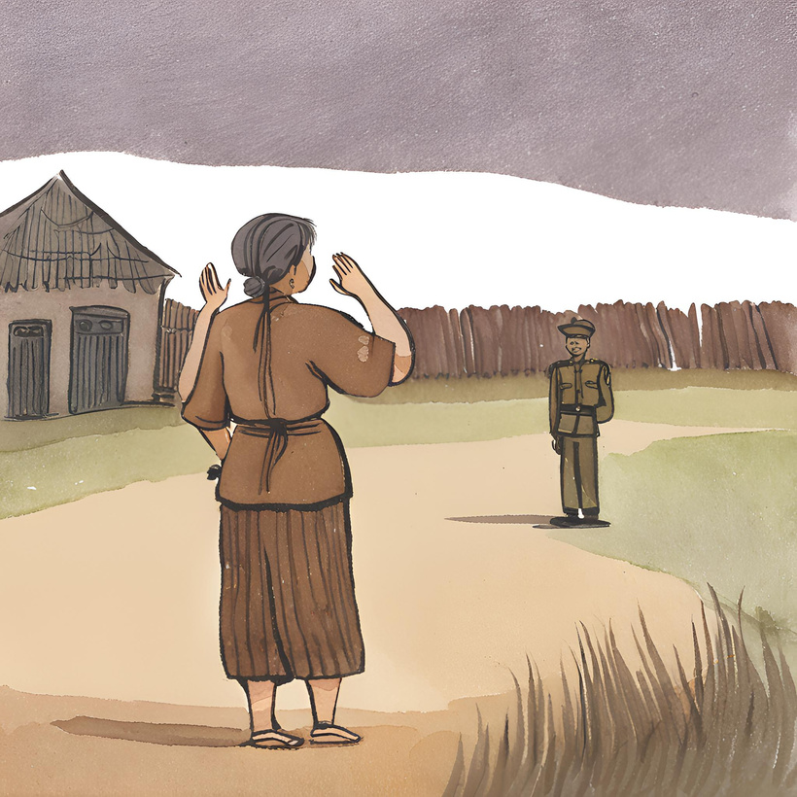
c. Ẩn dụ
Thấy xanh xanh những mấy ngàn dâu
Ngàn dâu xanh ngắt một màu,
- Tả thực: khung cảnh thiên nhiên trong buổi đưa tiễn
“Ngàn dâu”
- Ước lệ:
+ tượng trưng cho ước muốn về một người chồng tài năng, thành đạt nhưng ngàn dâu ấy giờ lại là thứ khiến hai người phải xa cách
Tâm trạng đầy mâu thuẫn, cảnh ngộ trớ trêu của người chinh phụ
+ tượng trưng cho những thay đổi, biến cố lớn của cuộc đời
nỗi buồn lo khi nghĩ về tương lai.
Notes:
Giáo án của Thảo Nguyên 0979818956

Slide 39
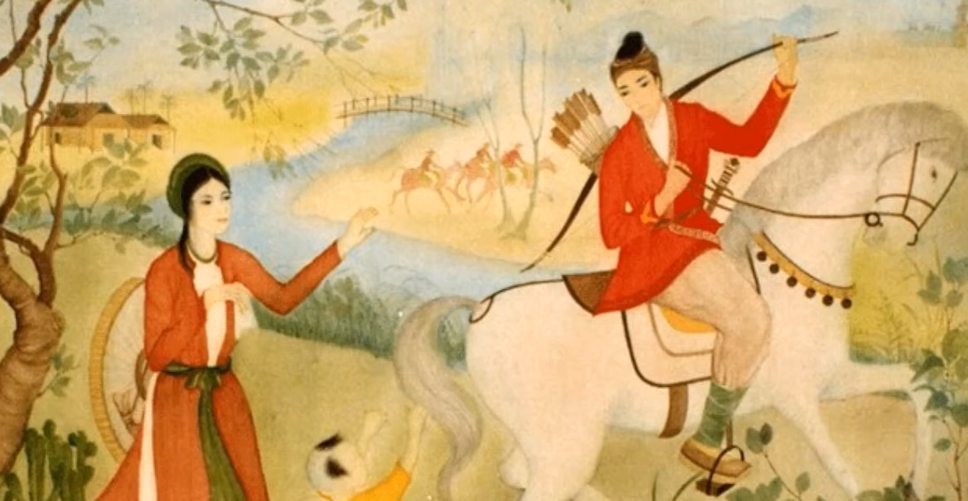
7.
Cảm xúc của người chinh phu và người chinh phụ trong buổi tiễn đưa giúp em hiểu gì về giá trị của cuộc sống?
Notes:
Sự lưu luyến, buồn lo, cô đơn,…của người chinh phụ luôn gắn với những giá trị của cuộc sống mà người chinh phụ theo đuổi: trân trọng lí tưởng công danh, sự nghiệp của chồng; trân quý những tình cảm của con người, trong đó có tình cảm vợ chồng gắn bó tha thiết; hi sinh bản thân để đem lại hạnh phúc cho người khác; trong đó có người mình yêu thương,…

Slide 40
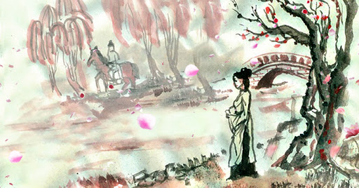
III. TỔNG KẾT
1. Chủ đề: Tâm trạng và nỗi niềm của nhân vật người chinh phụ trong hoàn cảnh chia li, qua đó phản ánh những mất mát do chiến tranh gây ra.
2. Nghệ thuật: Ngôn ngữ giàu cảm xúc, được chọn lọc tinh tế; hình ảnh giàu sức gợi; nghệ thuật miêu tả nội tâm nhân vật đặc sắc.

Slide 41
III. Luyện tập
Nêu cách đọc hiểu thơ song thất lục bát.
Cách đọc hiểu thơ song thất lục bát:
+ xác định và phân tích một số yếu tố về thi luật như vần, nhịp, số chữ, số dòng trong một khổ thơ;
+ Xác định và phân tích tình cảm, cảm xúc, cảm hứng chủ đạo của người viết thể hiện qua VB;
+ Chỉ ra những nét đặc sắc trong nghệ thuật của tác phẩm, tìm chủ đề của VB,

Slide 42
III. Luyện tập
Viết kết nối với đọc trong SGK, tr. 44.
- Đoạn văn của HS cần bảo đảm các yêu cầu về nội dung và hình thức. Có thể theo gợi ý sau:
+ Mở đoạn (viết trong 1 câu): Giới thiệu ngắn gọn bối cảnh tâm trạng của người chinh phụ.
+ Thân đoạn (viết trong khoảng 5 - 7 câu):
Người chinh phụ lo lắng cho người chinh phu phải vất vả xông pha chốn xa trường.
Người chinh phụ tủi buồn khi phải cô đơn trong căn buồng của hai vợ chồng.
Mới chia tay thôi nhưng người chinh phụ đã cảm thấy khắc khoải nhớ mong, cảm giác như giữa hai người đã muôn trùng cách biệt.
+ Kết đoạn (viết trong 1 câu): Khái quát tâm trạng chủ đạo của người chinh phụ thể hiện trong 4 câu thơ.

Slide 43
IV. VẬN DỤNG
Làm một sản phẩm (làm thơ, vẽ tranh, làm thiệp, bưu thiếp, viết thư,...) gửi đến người thân yêu để thể hiện sự trân trọng thời gian được ở bên họ.

Slide 44


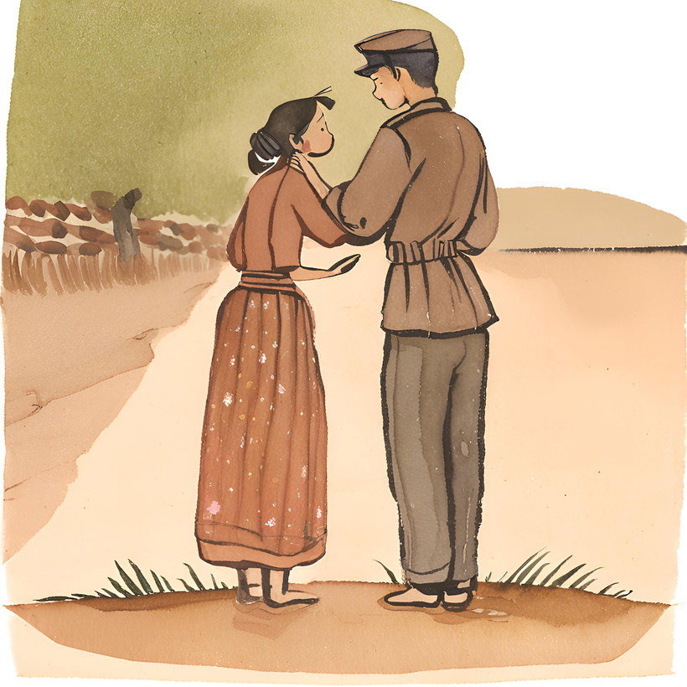
Em có ấn tượng nhất với hình ảnh nào trong đoạn trích? Vì sao?
Notes:
Giáo án của Thảo Nguyên 0979818956

Slide 45
Viết kết nối với đọc
Viết đoạn văn (khoảng 7 đến 9 câu) phân tích tâm trạng của người chinh phu khi chia tay vợ để ra trận.
- Về nội dung:
+ Làm rõ tâm trạng buồn lo, cô đơn của người chinh phụ sau lúc chia li.
+ Nêu được các từ ngữ, hình ảnh thể hiện tâm trạng, cảm xúc của người chinh phụ được thể hiện trong bốn câu thơ.
+ Khai thác một số biện pháp nghệ thuật (đối liên, tiểu đối) có tác dụng thể hiện tâm trạng của người chinh phụ.
- Về hình thức: đoạn văn cấu trúc rõ ràng, đảm bảo số câu theo quy định. Các câu đảm bảo đúng ngữ pháp, liên kết chặt chẽ, không mắc lỗi chính tả và dùng từ. Các phân tích rõ ràng, có sức thuyết phục.
Notes:
Giáo án của Thảo Nguyên 0979818956

Slide 46
Trong văn học Việt Nam, nỗi đau của sự chia ly đã được nhiều tác giả lưu ý và miêu tả. Tuy nhiên, có lẽ, không có nỗi đau nào đau đớn bằng nỗi đau của người chinh phụ được thể hiện trong Chinh phụ ngâm khúc. Không chỉ có người chinh phụ nổi bật trong đoạn trích, mà tâm trạng của người chinh phu cũng rất rõ ràng. Chàng mang trong mình lý tưởng to lớn mặc dù tuổi còn trẻ nhưng lại 'vốn dòng hào kiệt' và tài năng, đủ sức để đạt được nhiều thành công vĩ đại nhưng phải đặt bên kia bài vở học để cầm đao ra trận. Anh có thể chinh phục nhiều thành trì, đánh bại bao kẻ thù mạnh mẽ để chiếm lấy kho báu. Với ý chí của chàng, mọi khó khăn cũng chỉ nhẹ nhàng như cánh hồng. Tiễn biệt gia đình, khoác lên 'báu chiến' cũng là vì mục tiêu cao cả. Mong muốn vĩ đại vì đất nước mà quên bản thân. Khi tiếng sáo bắt đầu thổi, báo hiệu đoàn quân chuẩn bị ra trận, lòng người chinh phụ lại tràn đầy cảm xúc sau sự chia ly. Hình bóng người chinh phu càng xa dần, thì người chinh phụ càng ngẩn ngơ nhìn theo nơi nhà. Sự trái ngược giữa nơi chàng 'mưa gió' và nơi thiếp thì 'chiếu chăn', khoảng cách với những bức tường xa xôi, rẽ đôi. Nơi người chồng thì ngoảnh lại 'Hàm Kinh', nơi trụ sở, còn người vợ ở lại thì trông chờ bến 'Tiêu Tương', nơi của những nỗi đau, những giọt nước mắt. Dù hai người có dối gian nhau đi chăng nữa, họ cũng không thể thấy hoặc hiểu được nhau.

